Slide 1
第6讲
总结复习课1

Slide 2

回顾
什么是程序？
什么是变量？
已经学习的数据类型有哪些？
if条件有哪三种形式？
循环结构有哪三种形式？

Slide 3
预习检查
调试的基本步骤是哪几步？
什么叫最大公约数？
什么是水仙花数？
什么是质数？

Slide 4
本讲任务
使用Java应用程序实现以下功能：
求两个自然数的最大公约数
百元百鸡问题
喝汽水问题
Notes:
示例较多，课堂上可能无法全部讲解，主要讲解前三个即可
教程中对所有案例有详细讲解，要求学生课下完成所有案例（在Eclipse中实现编码）

Slide 5
本讲目标
学会使用Eclipse调试工具进行程序调试
通过案例总结复习前5讲内容

Slide 6

程序调试9-1
程序出错
灰太狼锲而不舍地抓羊，但还是不令人满意。怎么回事呢？
他仔细地分析，哪一步出错了呢？
跳得不高？跑得太慢？
这次，他每进行一步都问红太狼的评价。
红太狼觉得灰太狼跳得不够高。问题找到啦！
一定要多练习跳高… …
嘿嘿，问题解决。“大功告成！”
分步运行，查找原因
找到问题
修正错误
解决问题！
Notes:
引出程序需要调试

Slide 7
程序调试9-2
当程序出错时，我们希望能这样：
程序执行时忽闪一下就运行结束，怎么让程序一步一步运行？
逐条语句执行程序
观察程序执行情况
发现问题
解决问题
断点：
程序暂停执行的代码行
设置断点
程序调试
单步运行
观察变量

Slide 8
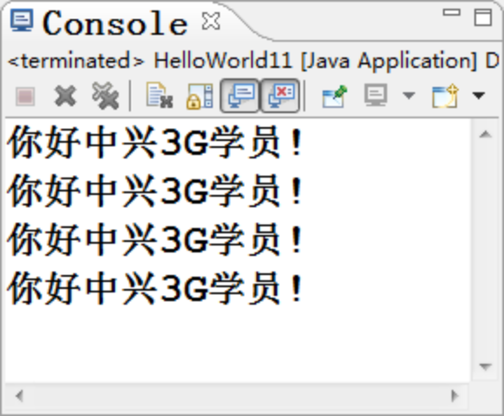
程序调试9-3
使用do-while打印5次“你好中兴3G学员！”
int i = 1;
do {
System.out.println("你好中兴3G学员!");
i = i + 1; //即 i++
} while ( i < 5 );
只打印了4次！怎么查找错误呢？

Slide 9
程序调试9-4
程序调试的步骤
  1、猜测出错位置，设置断点
  2、单步运行
  3、观察变量
  4、发现问题
  5、修正代码，重新运行
  6、解决问题

Slide 10
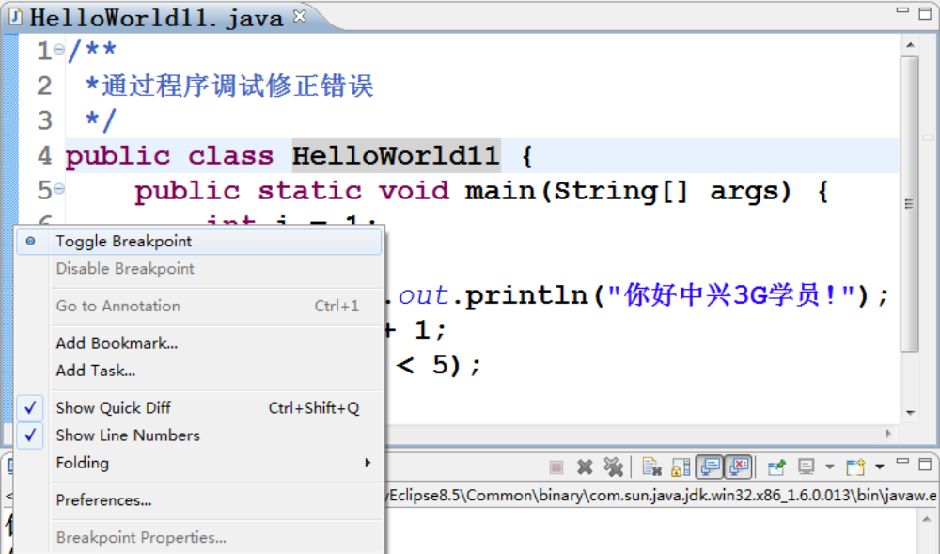

程序调试9-5
步骤1：猜测出错位置，设置断点
  然后，点击工作台上 按钮，启动调试——打开调试视图
双击对应代码行的左侧边栏即可设置断点
启动调试
演示：设置断点、设置调试配置、启动调试

Slide 11
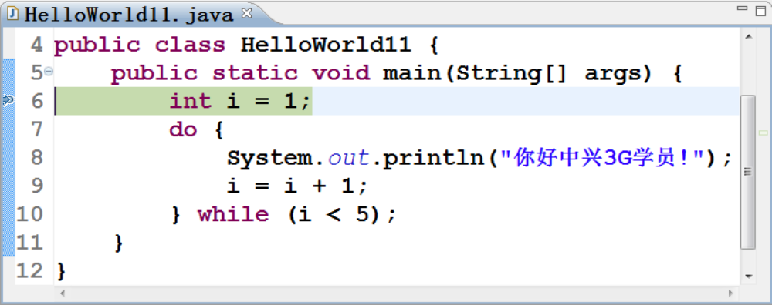
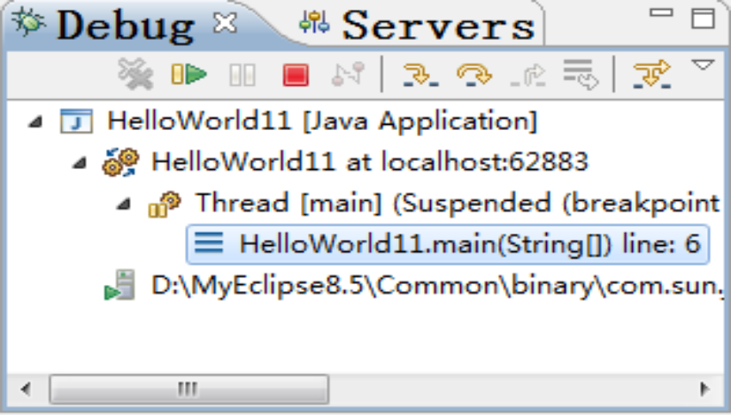
程序调试9-6
步骤2：单步运行
  调试启动后，运行到设置断点的代码行将停住
  点击 按钮可以单步运行程序，观察程序运行过程
程序会在断点处停住
单击按钮，单步运行(或F6)
单击“继续”按钮或F8，执行时只在断点处停下
演示：单步运行

Slide 12
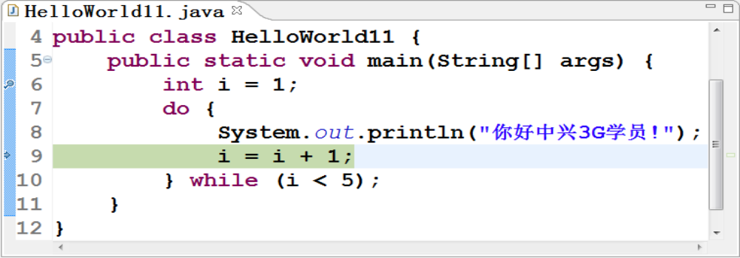
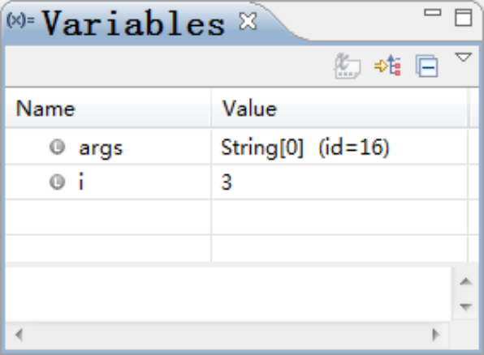
程序调试9-7
步骤3：观察变量
  单步运行时可以在“变量”视图中看到变量当前的值
演示：观察变量

Slide 13
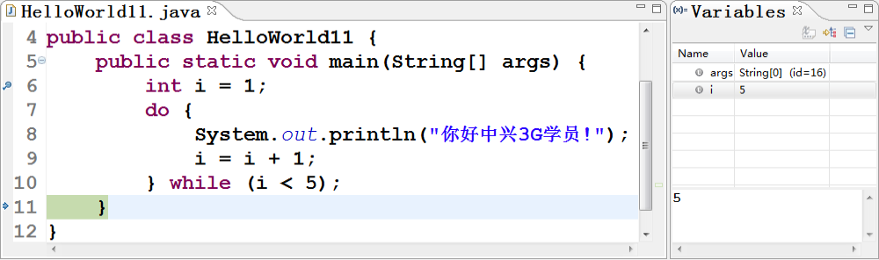

程序调试9-8
步骤4：发现问题
  变量i值变为5时就退出了循环，循环只进行4次
步骤5：修正代码，重新运行
  修改循环条件为： i <= 5
步骤6：解决问题

Slide 14


程序调试9-9
调试 —— 程序员70%时间在做的事情
调试史话
调试的主要方法
找出并解决bug的过程
bug
缺陷
debug
调试
设置断点
单步执行
观察变量

Slide 15
小结1
1、程序调试的目的？
2、程序调试的主要方法？
3、调试的主要步骤？
找出缺陷原因，修正缺陷
设置断点、单步执行、观察变量
1、猜测出错位置，设置断点
2、单步运行
3、观察变量的值
4、发现问题
5、修正代码，重新运行
6、解决问题

Slide 16
程序调试案例
对比break和continue
对比方法：通过Eclipse单步运行，观察
  程序执行顺序
  变量值的变化
观察案例
  案例1：1～10之间的整数相加，得到累加值大于20的当前数
  案例2：求1～10之间的所有偶数和

Slide 17
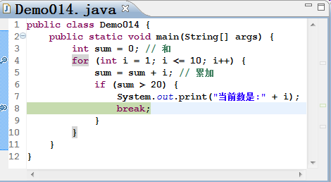
观察案例1
单步运行案例1进行代码跟踪
  设置断点
  点击 按钮，启动调试
  点击 按钮，程序单步执行
  观察程序执行流程、变量 sum 和 i 的变化
断点

Slide 18
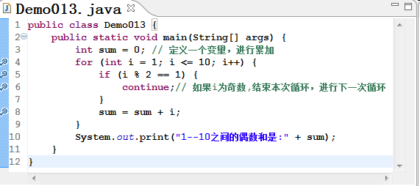
观察案例2
单步运行案例2进行代码跟踪
  设置断点
  点击 按钮，启动调试
  点击 按钮，程序单步执行
  观察程序执行流程、变量 sum 和 i 的变化
断点

Slide 19

小结2
说一说在循环中使用continue和break的区别？
输出值是多少？如果将break替换成continue，输出值又为多少？
  int sum=0;
  for( int i = 0; i < 5 ; i ++){
  if( i == 3) {
  break;
  }
  sum = sum + i;
  }
  System.out.println("sum = "+sum);
sum = 3
替换后
sum = 7

Slide 20
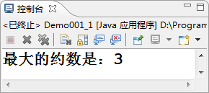
案例分析1-1
求两个自然数的最大公约数
解决思路1：
1、从1开始循环，每次把符合要求的值存储在一个变量中，最后存储起来的就是最大的约数
int n = 6; //第1个自然数
int m = 9; //第2个自然数
int result = 1;// 用于保存最大约数
for (int i = 1; i <= n; i++) {
// 如果当前数能被两个自然数整除，表明这个数是约数
if ((n % i == 0) && (m % i == 0)) {
// 将这个数保存下来
result = i;
}
}
// 循环结束后，result变量中的值就是最大的约数了
System.out.println("最大的约数是：" + result);

Slide 21
案例分析1-2
解决思路2：
1、从两个数字中最小的数字开始循环，每次减1（最大约数不可能大于最小的数字）
2、每次把符合要求（即同时是两个数字的约数）的值存储在一个变量中，
3、那么这个变量最后的值就是最大的约数
4、第二个思路，循环的次数相对较少，效率较高
int n = 6;// 第1个自然数
int m = 9;// 第2个自然数
// 用于保存最大约数，此数不可能大于两个自然数中最小的一个，
// 所以取出两个数中的最小值赋值给此变量
int result = n > m ? m : n;
// 从大到小进行循环
for (int i = result; i >= 1; i--) {
// 如果当前数能被两个自然数整除，表明这个数是约数
if ((n % i == 0) && (m % i == 0)) {
// 将这个数保存下来
result = i;
// 因为是从大到小找约数，所以找到的第一个就是最大约数了
// 找到后立即退出
break;
}
}
// 循环结束后，result变量中的值就是最大的约数了
System.out.println("最大的约数是：" + result);

Slide 22
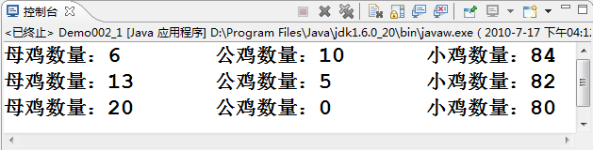
案例分析2-1
每只母鸡3元，每只公鸡4元，每只小鸡0.5元，如果花100元买100只鸡，请问有哪些可能？
说明：每种鸡的数量都可以为零
思路1：
1、当母鸡的数量为0时，公鸡的数量从0～100，当公鸡的数量为0时，小鸡的数量也要从0变化到100
2、如此类推，使用三重循环进行嵌套

Slide 23
案例分析2-1
思路1代码示例：
for (int i = 0; i <= 100; i++) { // 母鸡数量从0～100进行变化
for (int j = 0; j <= 100; j++) { // 公鸡数量从0～100进行变化
for (int k = 0; k <= 100; k++) { // 小鸡数量从0～100进行变化
if (i + j + k == 100 && i * 3 + j * 4 + k * 0.5 == 100) {
System.out.println("母鸡数量：" + i + "\t公鸡数量：" + j + "\t小鸡数量：" + k);
}
}
}
}

Slide 24
案例分析2-2
思路2：
1、每只母鸡金额3元，100元最多买33只
2、每只公鸡金额4元，100元最多买25只
3、按照100元买100只的要求，小鸡的数量是100减去公鸡和母鸡的数量
这样就可以简化代码：
for (int i = 0; i <= 33; i++) {// 母鸡数量从0～33进行变化
for (int j = 0; j <= 25; j++) {// 公鸡数量从0～25进行变化
int k = 100 - i - j; // 小鸡的数量是100减去公鸡和母鸡的数量
if (i + j + k == 100 && i * 3 + j * 4 + k * 0.5 == 100) {
System.out.println("母鸡数量：" + i + "\t公鸡数量：" + j + "\t小鸡数量：" + k);
}
}
}

Slide 25
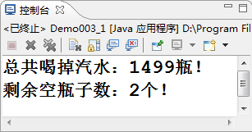
案例分析3-1
共有1000瓶汽水，每喝完一瓶后得到一个空瓶子，每3个空瓶子又能换1瓶汽水，喝掉后又得到一个空瓶子，问总共喝多少瓶汽水，最后还剩余多少个空瓶子？
思路1：
1、每次喝一瓶，每有三个空瓶子就去换一瓶新的汽水（汽水数量加1），直到最后没有汽水为止
2、在程序中记忆汽水的数量和空瓶的数量即可

Slide 26
案例分析3-1
思路1代码示例：
int num = 1000; // 汽水数量
int drinkNum = 0; // 喝掉的汽水数量
int emptyNum = 0; // 空瓶子的数量
// 因为没有明确的次数，所以使用while循环
while (num > 0) { // 只要有汽水可喝，就循环
num--; // 喝掉一瓶
emptyNum++; // 空瓶子数量增加1;
drinkNum++; // 记录喝掉汽水的总数量
// 只要有三个空瓶子，就去换一瓶汽水，让汽水数量加1
if (emptyNum % 3 == 0) {
num++; //让汽水数量加1
emptyNum = 0; // 空瓶子数量清零
}
}
// 循环结束后，就得到喝掉多少汽水及剩下的空瓶数
System.out.println("总共喝掉汽水：" + drinkNum + "瓶！");
System.out.println("剩余空瓶子数：" + emptyNum + "个！");

Slide 27
案例分析3-2
思路2：
1、一次把所有汽水喝完，获得所有空瓶子，再全部换成汽水
2、然后再一次全部喝完，再获得所有空瓶子，依次类推，直到没有汽水可喝为止
int num = 1000;// 汽水数量
int drinkNum = 0;// 喝掉的汽水数量
int emptyNum = 0;// 空瓶子的数量
// 因为没有明确的次数，所以使用while循环
while (num > 0) {// 只要有汽水可喝，就循环
drinkNum += num; // 喝掉所有汽水
emptyNum += num; // 空瓶子数量等于上次剩余的加上这次喝掉的数量
num = emptyNum / 3; // 现有空瓶能够兑换的汽水数量
emptyNum -= num * 3; // 兑换后剩余的空瓶子数量
}
// 循环结束后，就得到喝掉多少汽水及剩下的空瓶数
System.out.println("总共喝掉汽水：" + drinkNum + "瓶！");
System.out.println("剩余空瓶子数：" + emptyNum + "个！");

Slide 28
总结
已经学习的数据类型有哪些？
if条件有哪三种形式？
循环结构有哪三种形式？分别是如何执行的？
break与continue之间的差别是什么？
调试的主要步骤是哪几步？

